Slide 1
优课在线平台
学生操作手册
2017年10月

Slide 2
目录
1、注册&登录
2、个人中心
3、选课&退课
4、课程学习
5、问题咨询

Slide 3
1
注册&登录

Slide 4
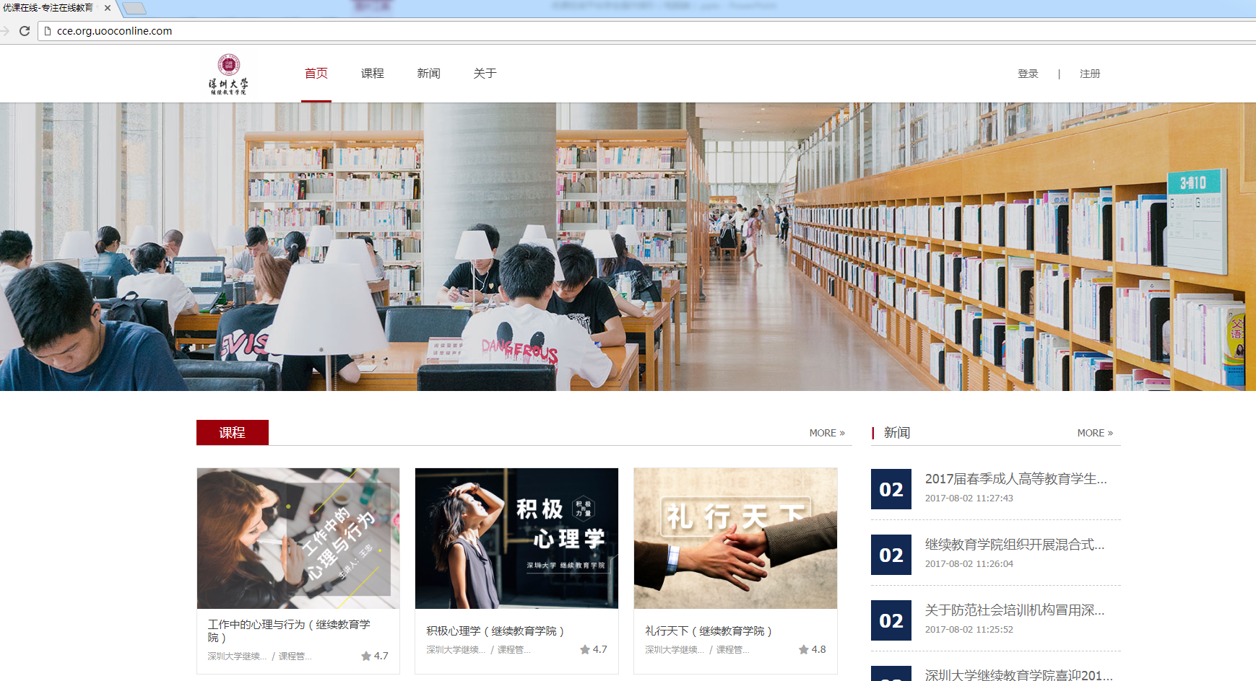
1.1进入平台
1、为获得良好的视觉效果，建议学生使用浏览器：谷歌Chrome浏览器
2、在地址栏输入网址：http://cce.org.uooconline.com(已经在http://www.uooconline.com注册的学生不需要再注册,可直接登录“优课在线”平台http://cce.org.uooconline.com进行学习)进入平台(收藏网站，方便下次学习使用）。

Slide 5
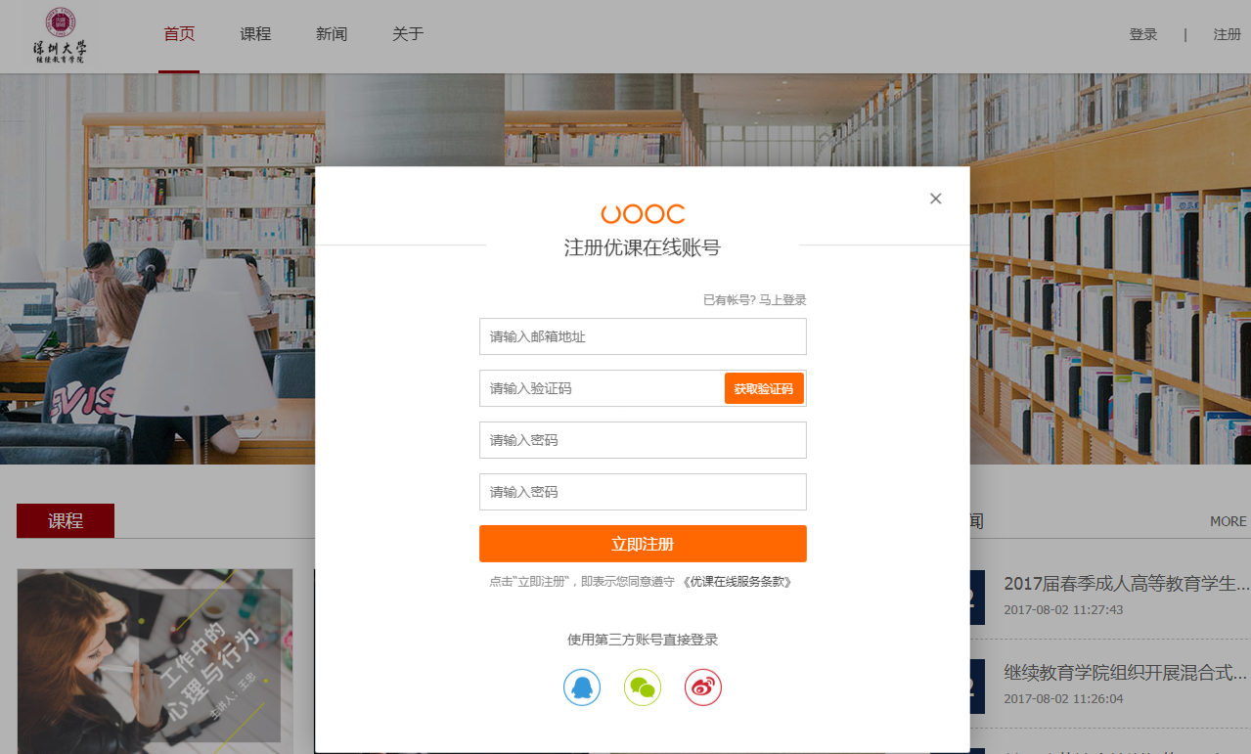
1.2注册
1、点击网站右上角【注册】
2、输入邮箱作为账号；
3、点击“获取验证码”，输入邮箱中收到的验证码；
4、设置密码，再输入一次确认；
5、点击“立即注册”完成注册。
6、也可使用第三方账号登录平台

Slide 6
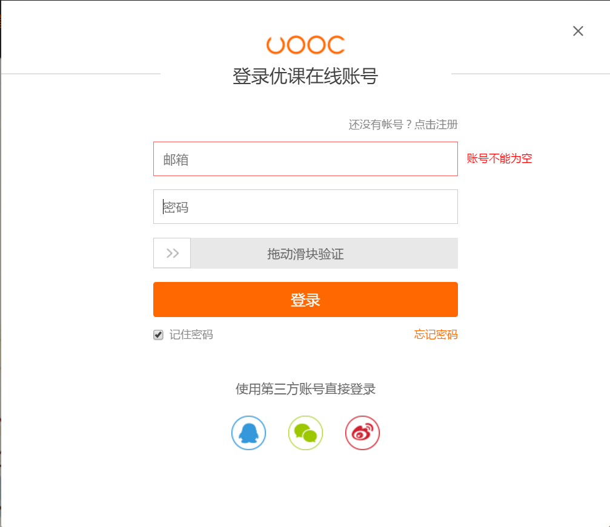
1.3登录
1、点击主页右上方的【登录】按钮
2、输入账号及密码，拖动滑块
3、点击“登录”进行登录

Slide 7
2
个人中心

Slide 8
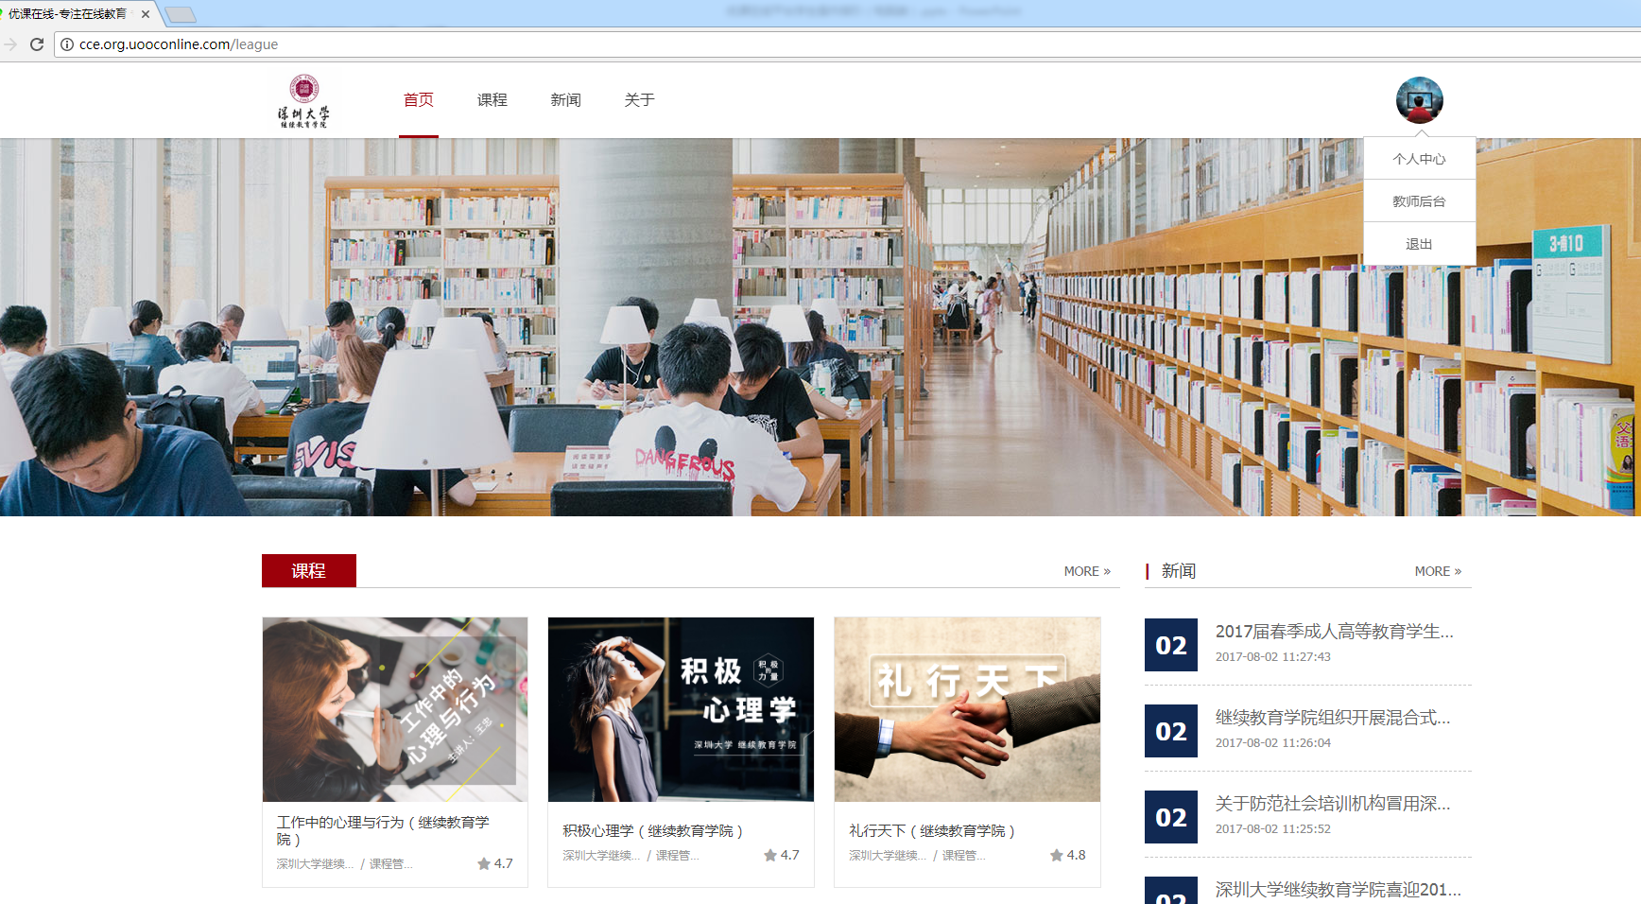
2.1进入个人中心
登录后，鼠标移至头像处，点击【个人中心】一栏。

Slide 9
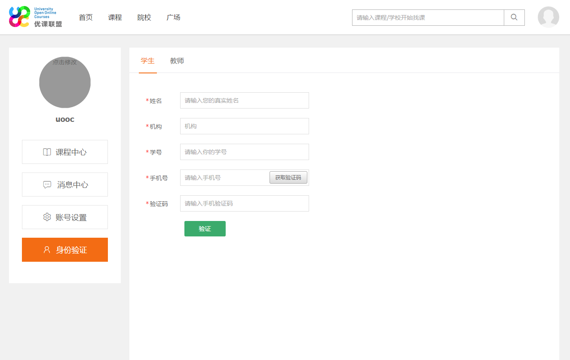
2.2进行身份验证
点击【身份验证】，输入相关信息可以对学生的身份进行验证。
输入您的真实姓名、所在学院的学号，并且验证您的手机号码。
我们会把您的信息与学校教务信息进行验证，如信息有误将会影响您的学习成绩，如信息虚假，将直接被删除账号。

Slide 10
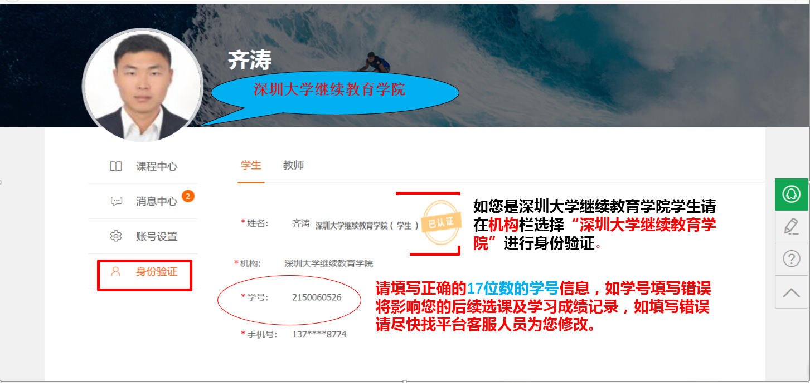
2.3身份验证通过

Slide 11
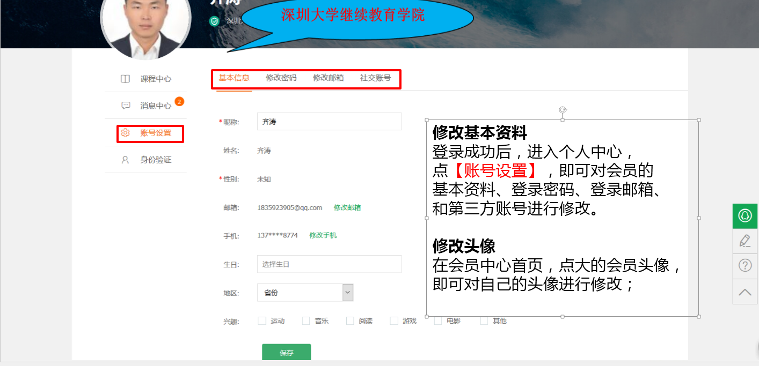
2.4完善资料
修改基本资料 登录成功后，进入个人中心， 点【账号设置】，即可对会员的 基本资料、登录密码、登录邮箱、 和第三方账号进行修改。 修改头像 在会员中心首页，点大的会员头像， 即可对自己的头像进行修改；

Slide 12
3
选课&退课

Slide 13
3.1 关于选课的重要说明
（备注：深圳大学继续教育学院是采取从教务系统后台直接导出学生的课程数据给到优课在线公司的）
1.公共基础类MOOC和专业类MOOC属必修课程，所以，学生对这两类MOOC不需要选课（继续教育学院教务系统中自动设置），学生只需登录“优课在线”注册，注册成功后应学课程名称会出现在优课在线“个人中心”的“课程中心”。
2.通识类MOOC选课路径：登录深圳大学继续教育学院主页(http://cce.szu.edu.cn) →学生登录→“业务办理”中的“通识课程选课” →选课/退课。
3.学生选课（通识课程）结束后，等MOOC正式开课方可上线学习：
公共基础类和专业类MOOC开课时间为2017年9月10日；
通识类MOOC开课时间为2017年9月19日；
4.关于通识课程，以学生自己在深圳大学继续教育学院的所选课程为准；
公共基础类MOOC和专业类MOOC属必修课程，要与深圳大学继续继续教育学院教务系统中教学计划中的上课信息一致。

Slide 14
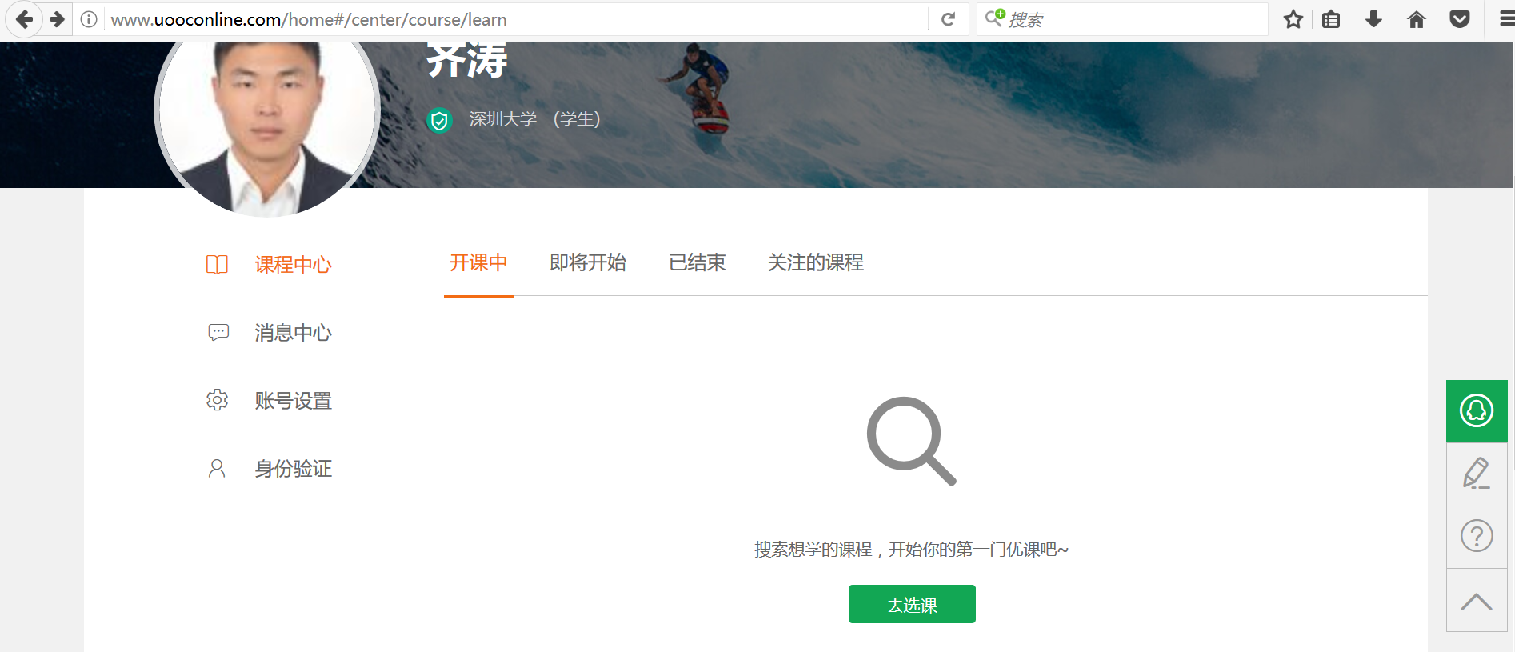
3.2 选课
（备注：深圳大学继续教育学院是采取从教务系统后台直接导出学生的课程数据给到优课在线公司的，3.1有说明）
深圳大学继续教育学院
关于课程自己也可以添加，但是所选选课必须要跟自己的教学计划中的上课信息一致（具体的可以凭学号登录深圳大学继续教育学院官网查询），否则是没有学分的

Slide 15
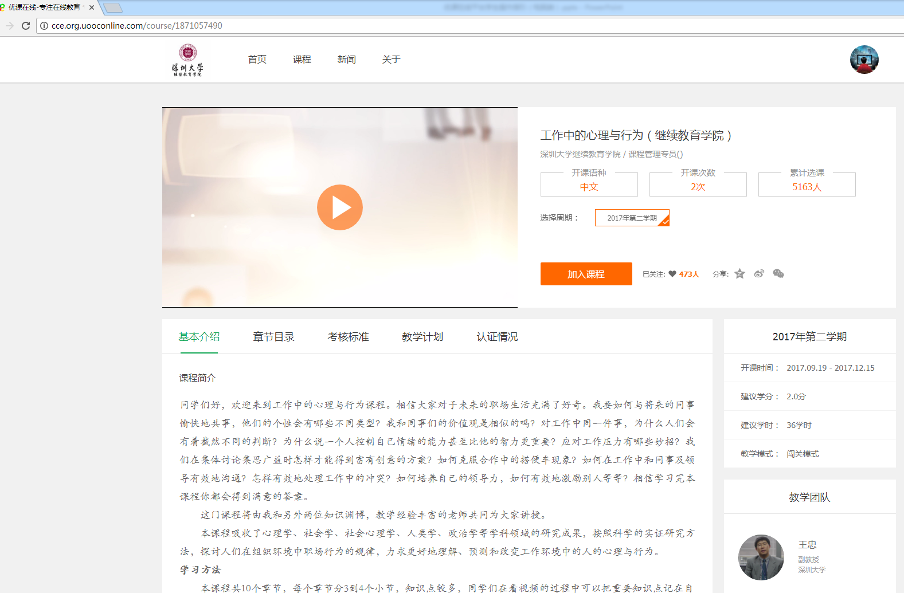
3.3 加入课程
添加课程
添加关注
选课前仔细阅读课程基本信息

Slide 16
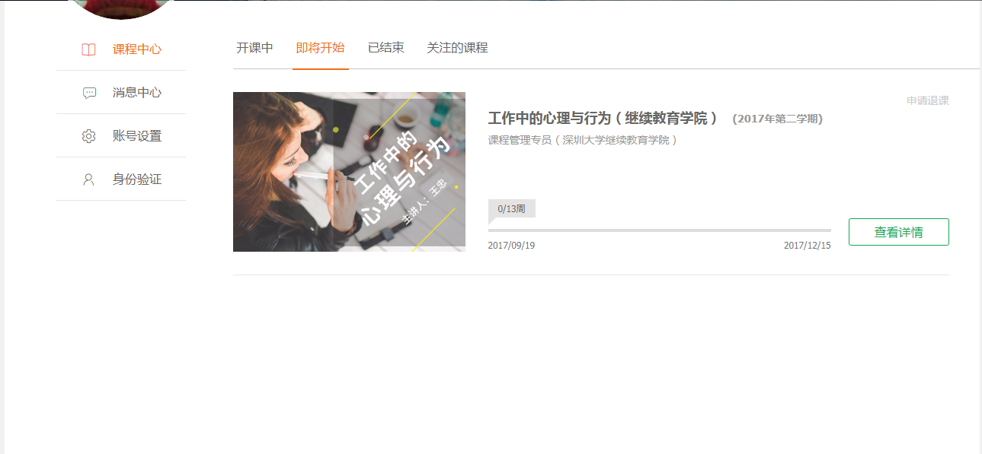
3.4查看已加入课程
深圳大学继续教育学院
在课程中心查看加入的课程，选课成功！
课程一定要与深圳大学继续教育学院教务系统里面的上课信息所学课程必须要一致。此点非常重要

Slide 17
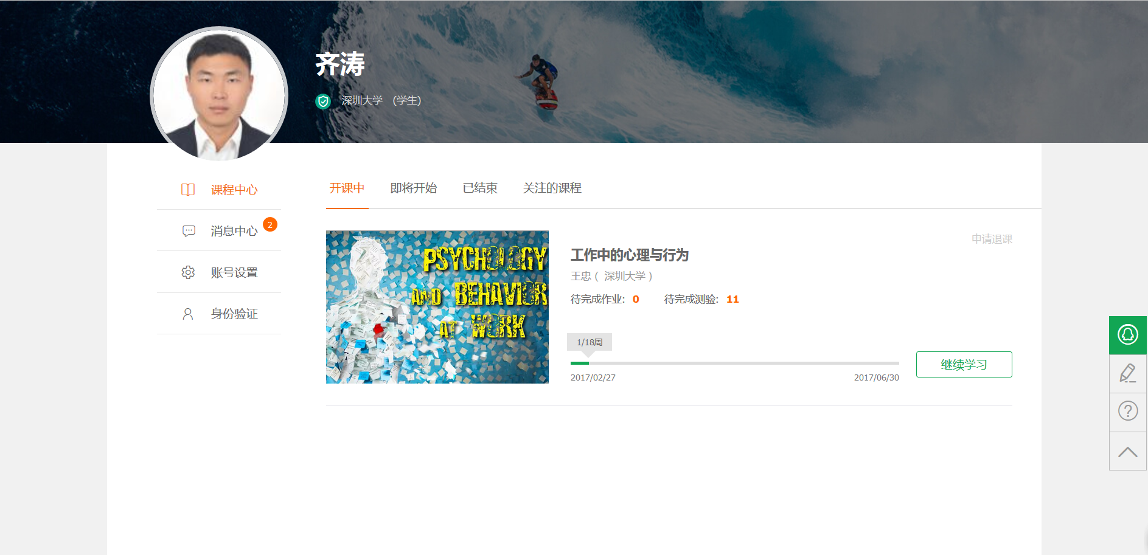
3.5退课
深圳大学继续教育学院
申请退课

Slide 18
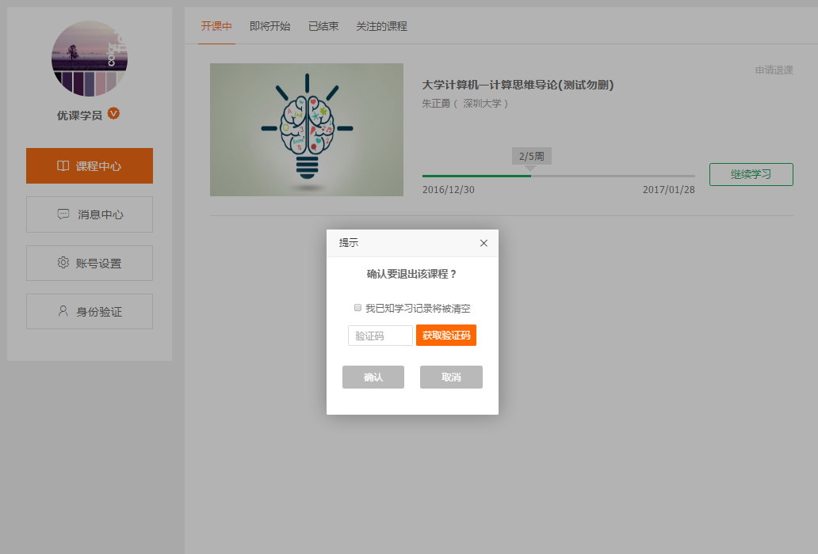
3.6退课提示
退课后，所有学习记录将被清空，并且无法恢复！！！
勾选“我已知学习记录将被清空”
点击“获取验证码”后
输入手机收到的验证码
点击确认

Slide 19
4
课程学习

Slide 20
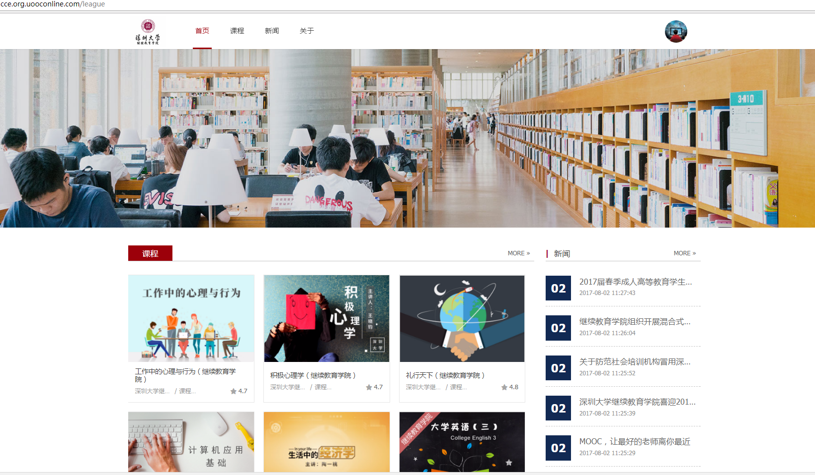
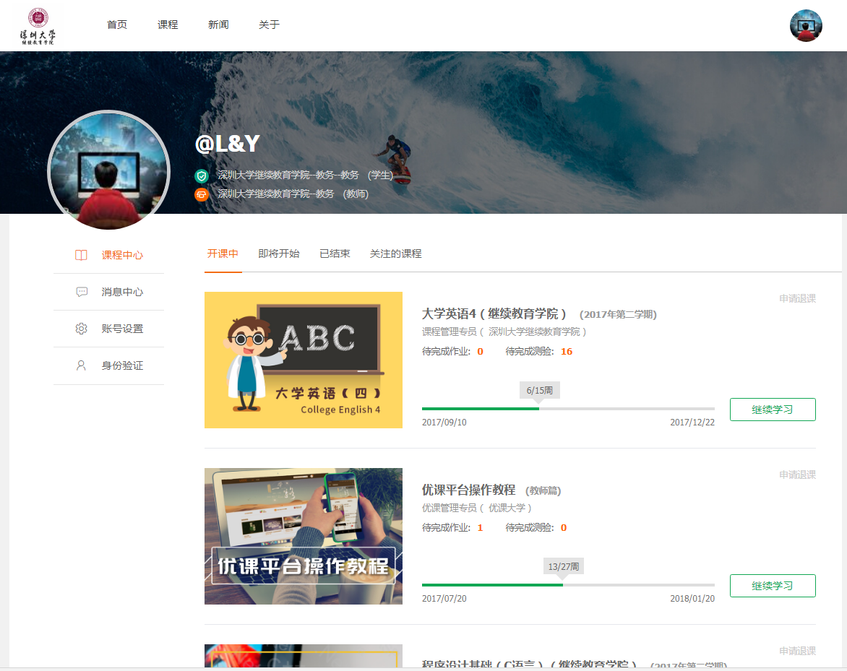
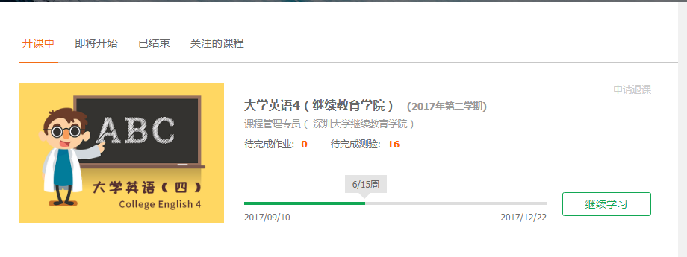
4.1进入课程主页
点击【个人中心】进入课程中心，在课程列表中选择要学习的课程，点击【继续学习】按钮，进入课程主页。

Slide 21
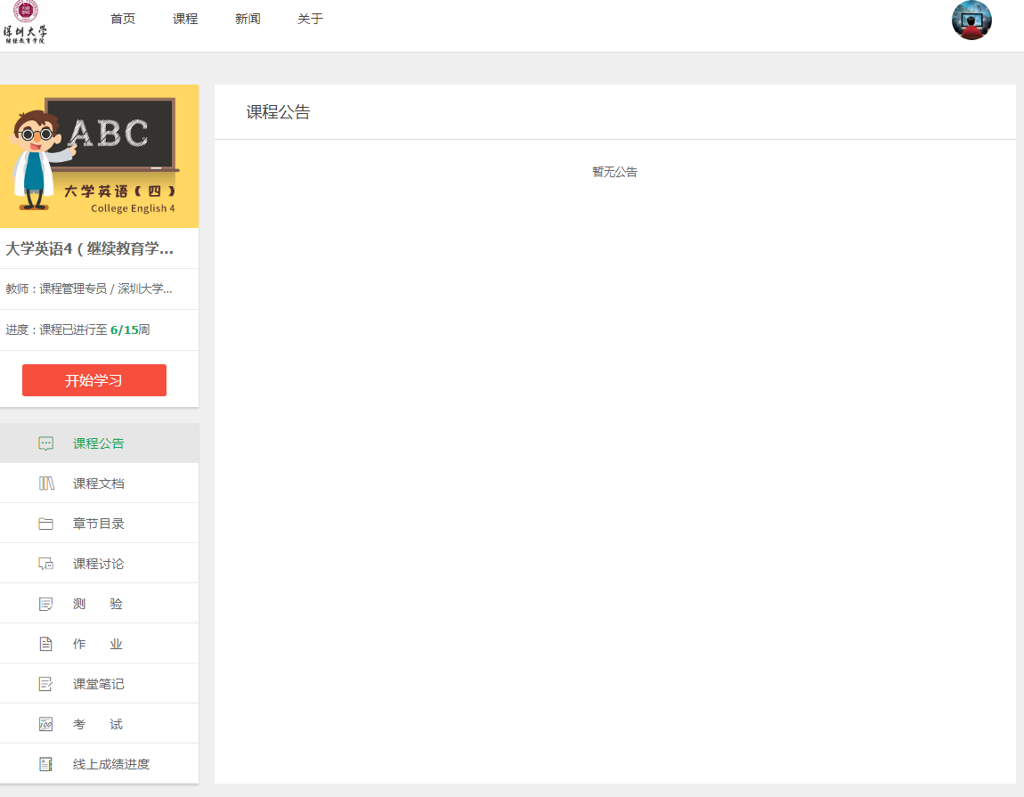
4.2课程公告
课程信息，含开课进度、
开课时间等。
课程功能列表，后面逐
一介绍。默认显示课程
公告

Slide 22
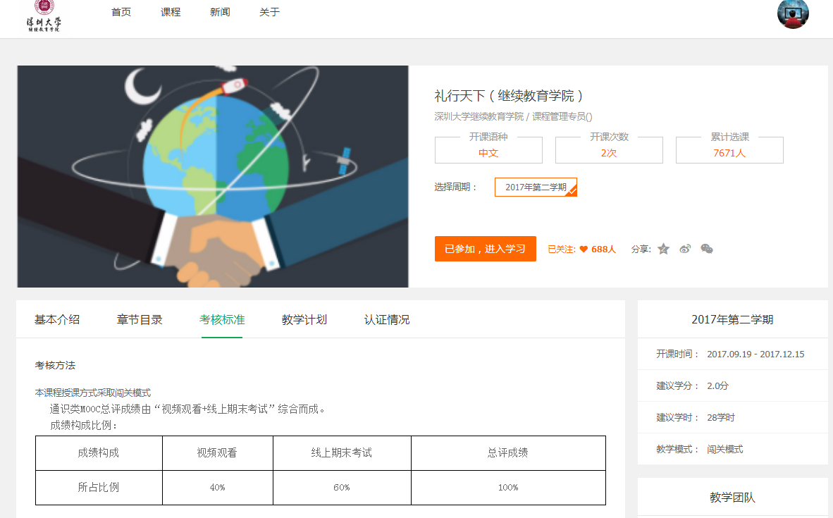
4.3考核标准
备注：（课程类型不一样考核的标准也不一样,以通识课程为例）
（课程各考核项的占比及得分标准）

Slide 23
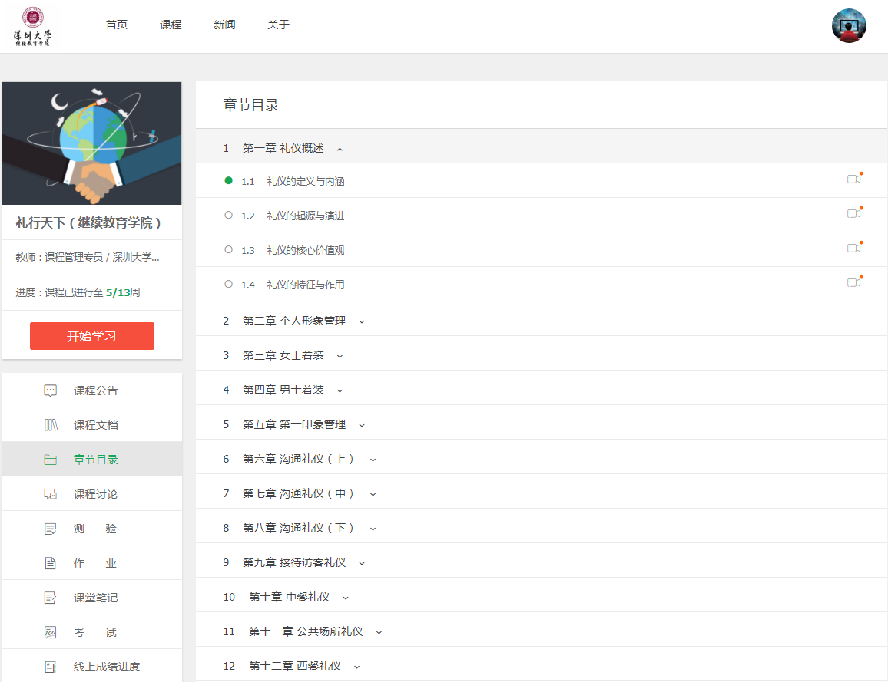
4.4章节目录
图标点上的红点表示该项为任务点，是计分项
章节前的圆点表示该章节是否已完成：白色为未做，绿色为已完成，一半绿色为任务点没有全部做完

Slide 24
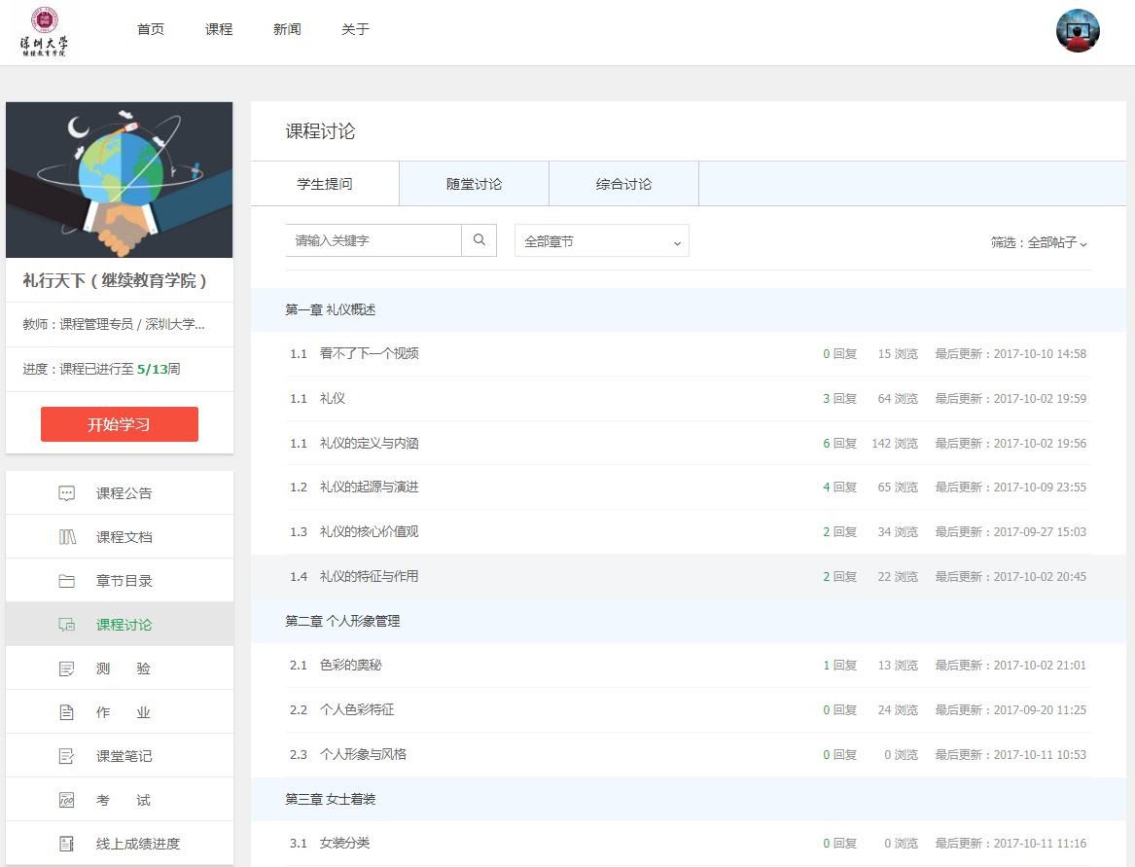
4.5课程讨论
课程分为问与答、
课堂讨论、综合讨
论三个版块
这里为学生有关
的全部帖子，可
通过筛选查找

Slide 25
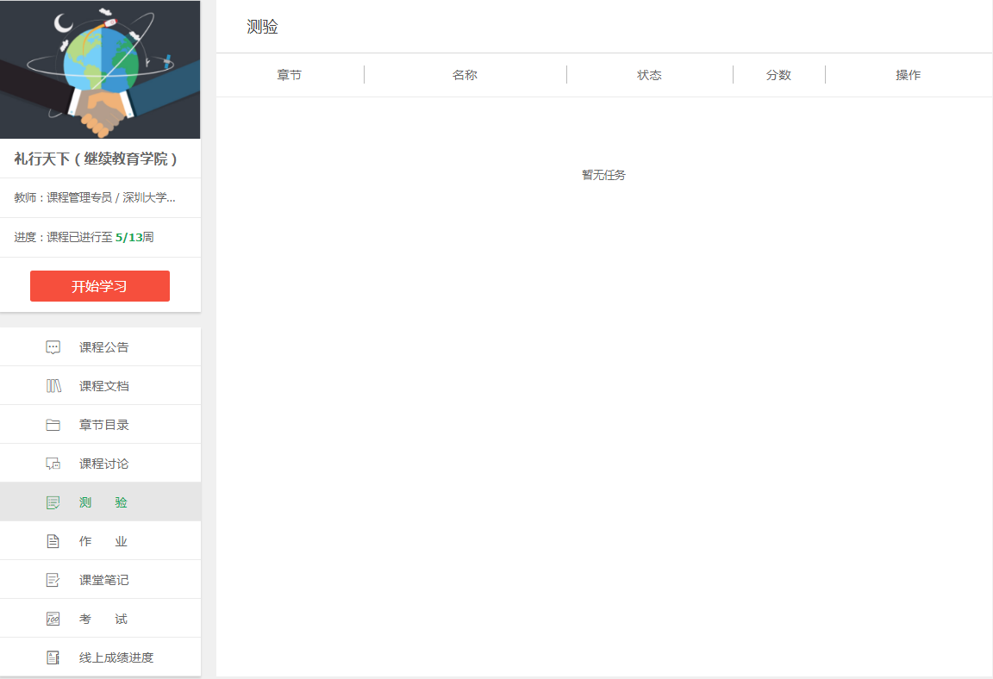
4.6测验
这里为课程所有测验的列表及完成情况。

Slide 26
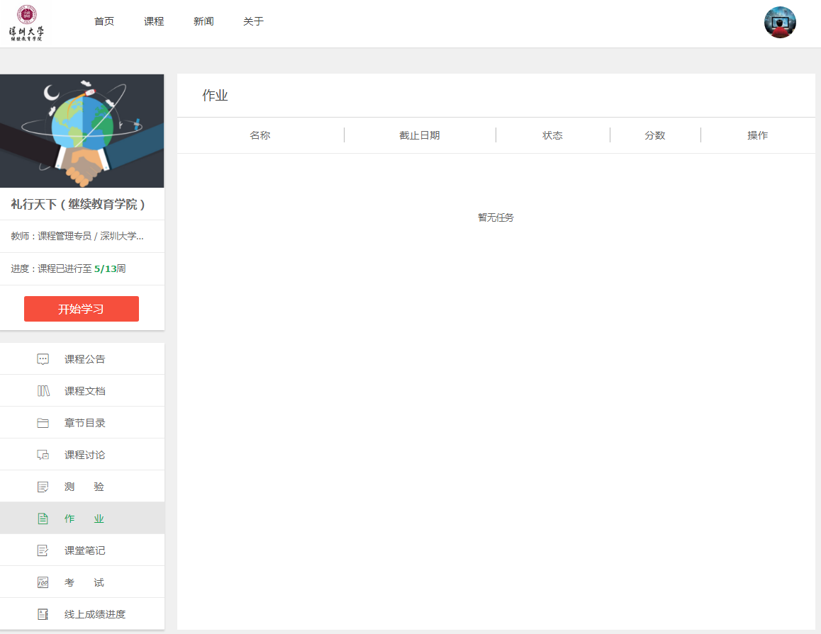
4.7作业
这里为所有老师发布的作业列表及完成情况。

Slide 27
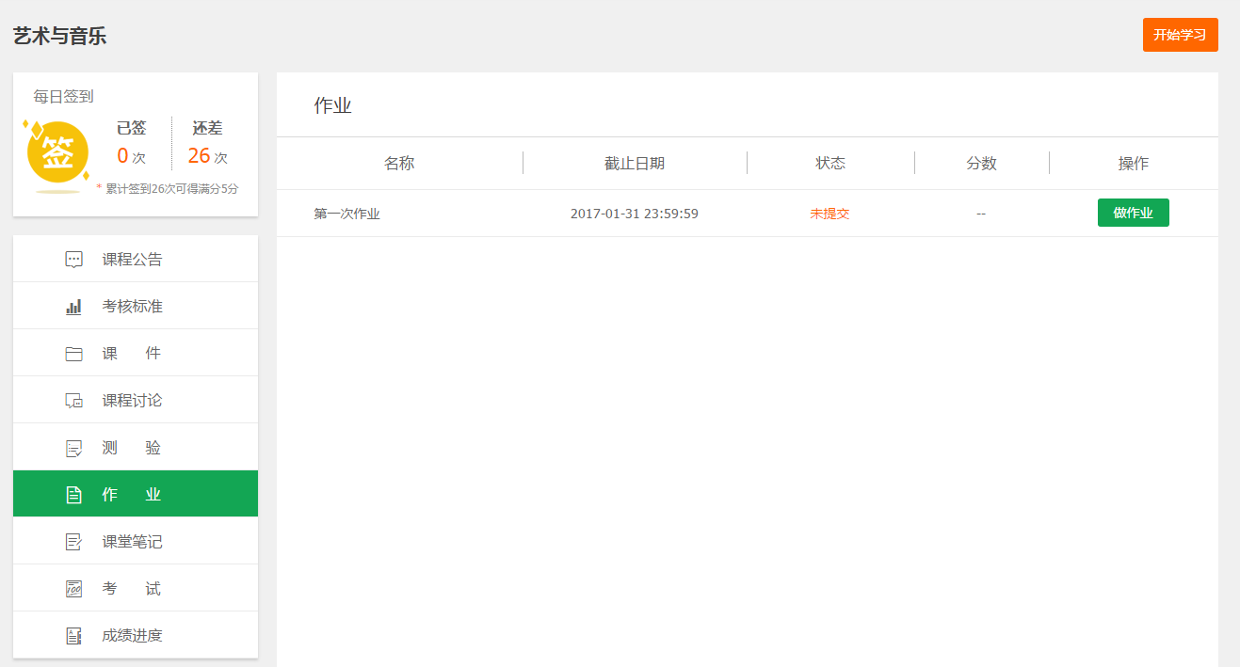
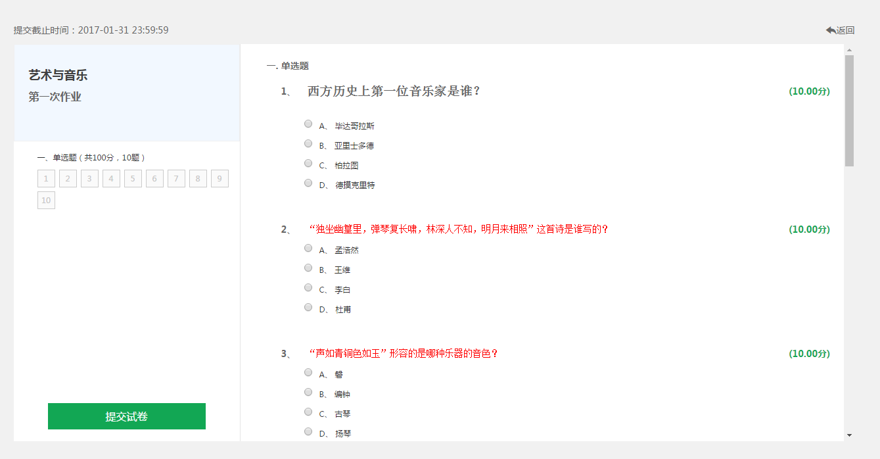
4.7.1提交作业
答题完成后点击提交

Slide 28
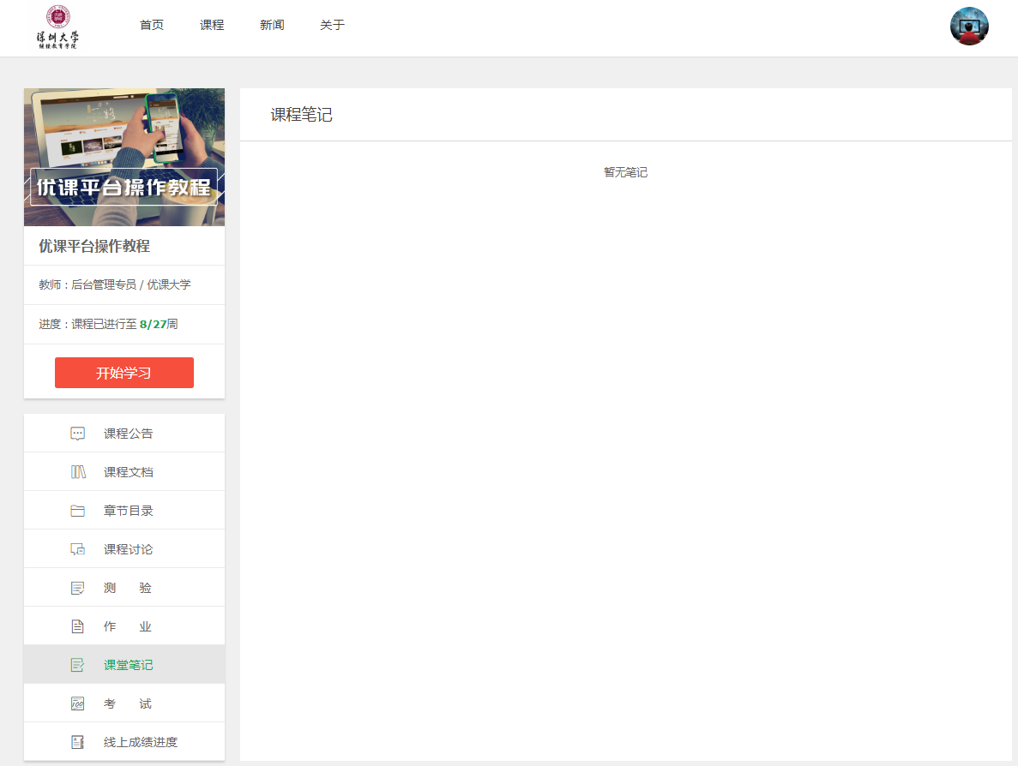
4.8课堂笔记

Slide 29
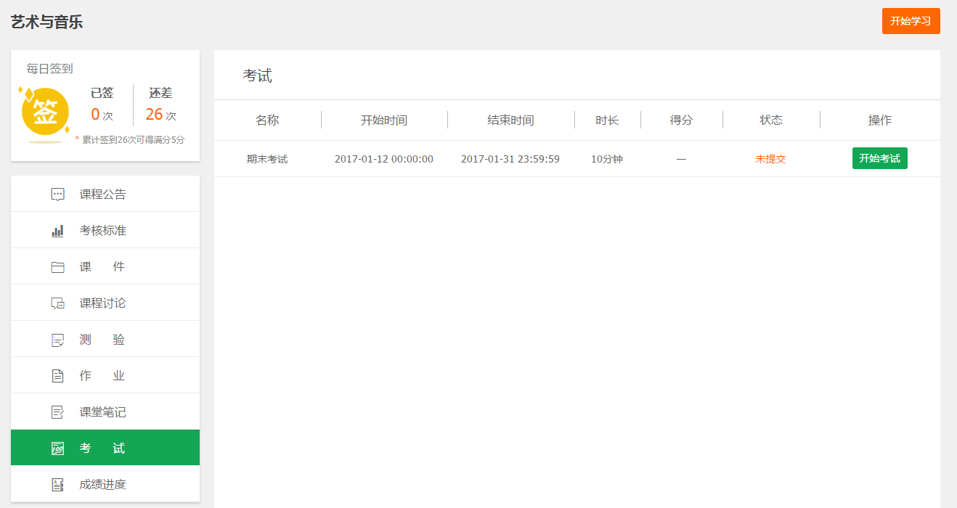
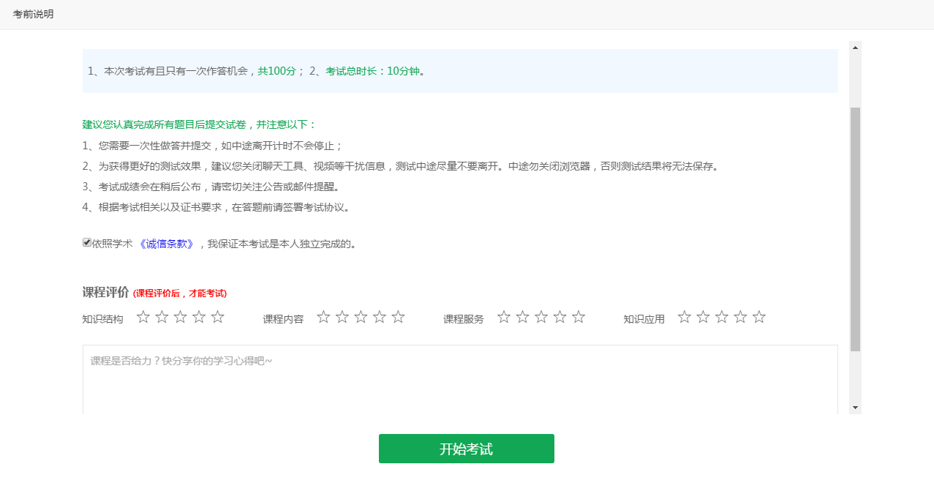
4.9考试
①点击进入考试界面
②完成课程评价，
点击【开始考试】
课程评价直接反馈给系统，老师不会收到您的反馈内容

Slide 30
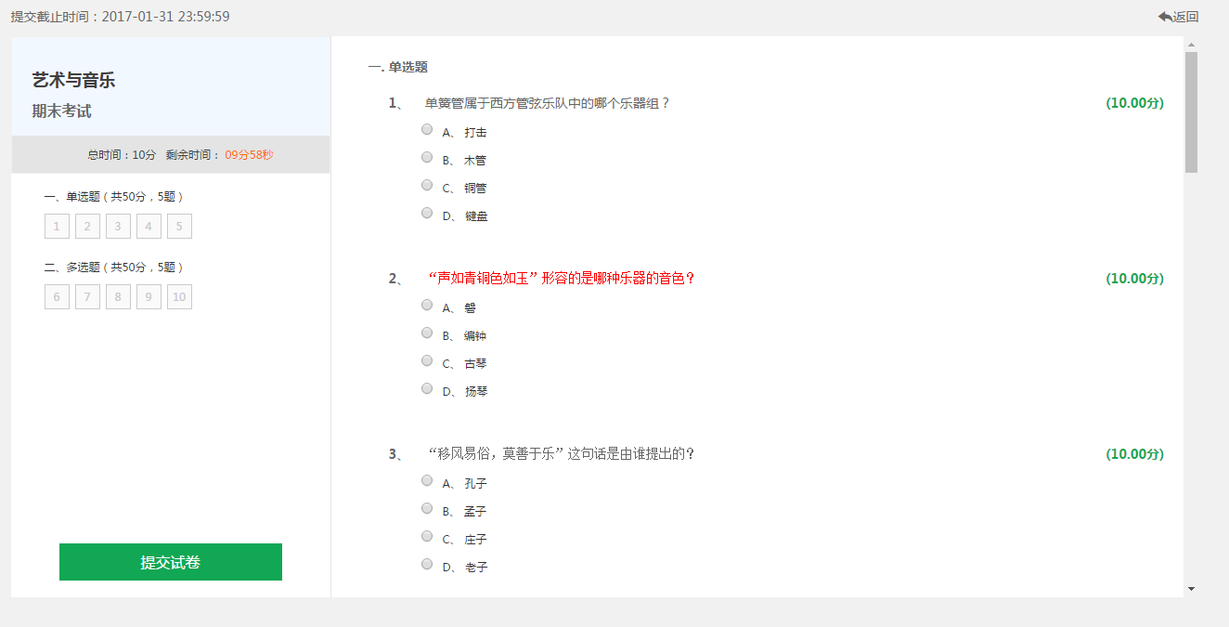
4.9.1参加考试
此处为考试时间计时，中途退出考试页面，倒计时不会停止，当剩余时间为0，系统自动提交试卷。
③完成答题后，点
击【提交试卷】

Slide 31
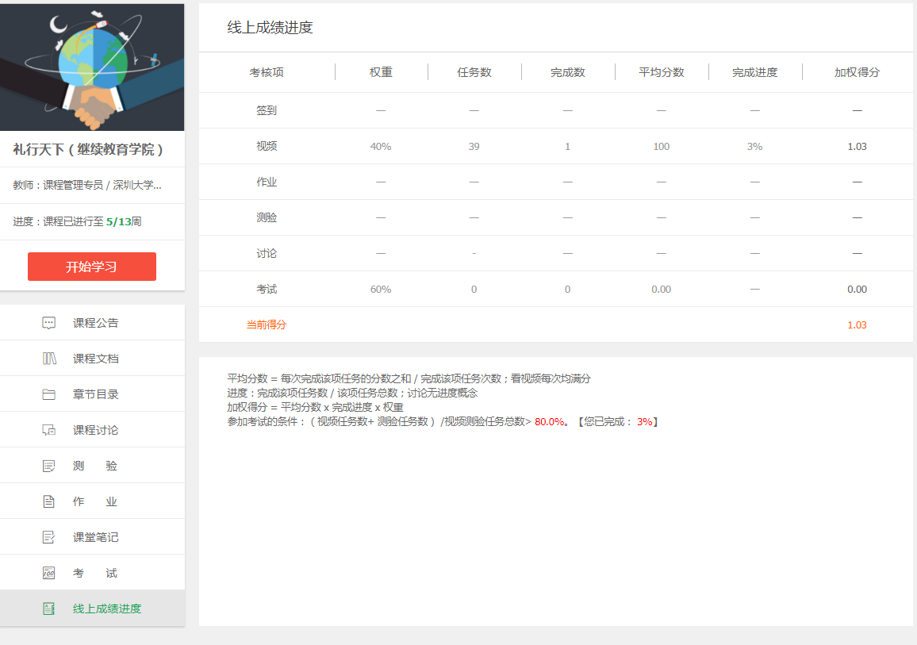
4.10查看学习进度
成绩进度是根据老师设定的考核标准计算而来，数据均次日更新

Slide 32
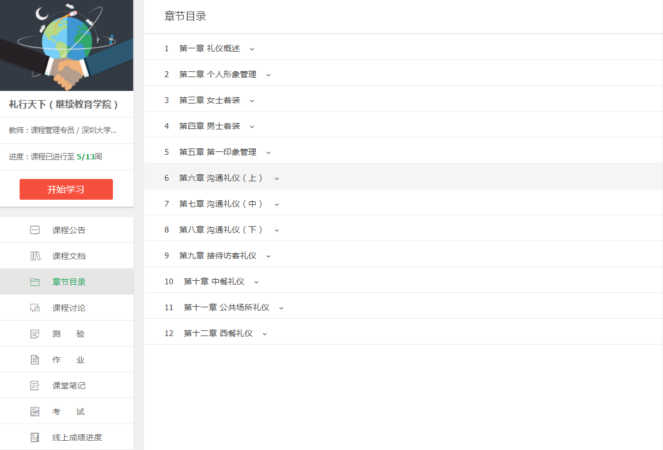
4.11开始学习
点击课程主页左侧【开始学习】
播放器上方为本章节的学习资源，类型有视频、文本、附件、随堂讨论等，每个章节有1个或多个资源。
图标上有点的表示该项为任务点，必须完成
任务点完成后，该项后面会有一个√
右侧栏有三个标签：目录、笔记、提问，默认展示第一个章节目录内容

Slide 33
4.11.1开始学习
每个小章节都有任务点，点开观看即可，任务点完成后，该项后面会有一个√

Slide 34
4.11.1开始学习
为获得良好的视觉效果，建议学生使用Chrome浏览器(即谷歌浏览器)学习MOOC。
如视频无法正常播放，请尝试更换线路

Slide 35
4.12笔记
点击第二个【笔记】标签：可在输入框中记录学习心得
点击【我的笔记】进入查看本课程所有笔记

Slide 36
4.13提问
点击第三个【提问】标签：可在输入框中向老师发起提问
点击【全部讨论】进入课程讨论区

Slide 37
5
优课在线平台咨询和帮助

Slide 38
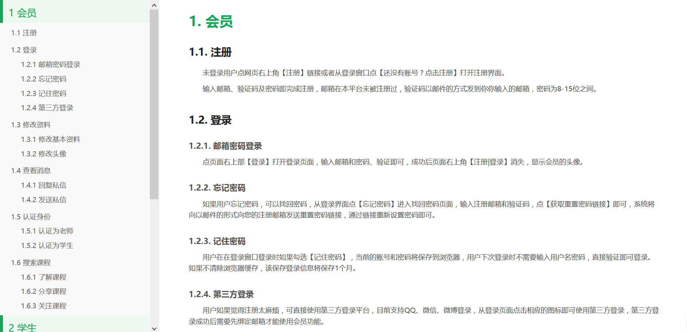
5.1帮助中心
遇到问题时，点击课程平台【帮助中心】，学生可以查看详细用户手册
UOOC用户手册

Slide 39
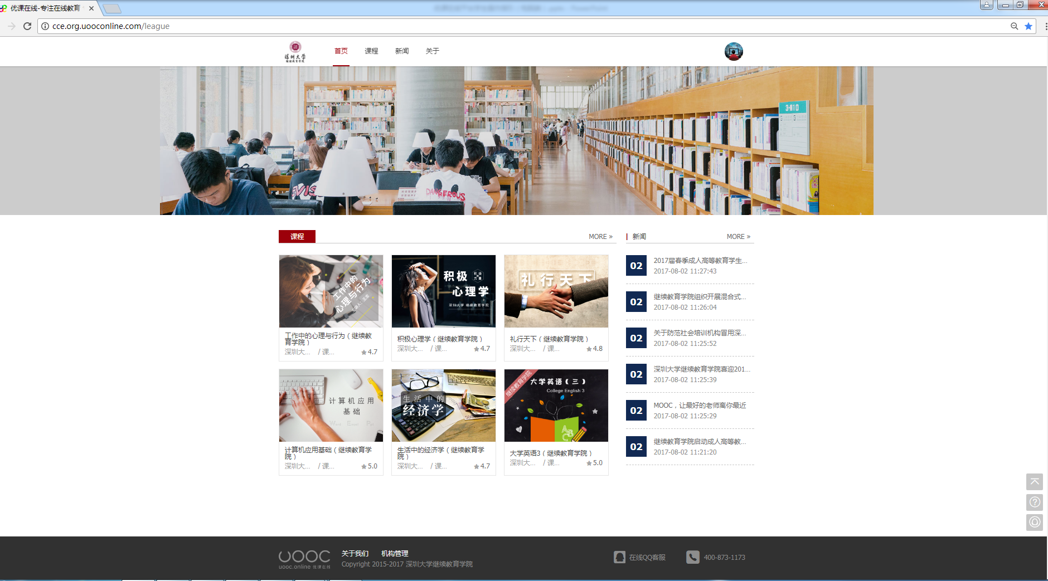
5.2在线客服400
平台使用过程中，遇到任何问题，请联系在线咨询：
1.拨打办公电话：400-8731-1732. 0755-26030006
2.点击咨询平台在线客服（如下图）
有疑问，请点我！

Slide 40
遇到任何问题，请联系我们400-8731-1732. 0755-26030006
优课在线网址：http://cce.org.uooconline.com
最后祝大家学习愉快！
2017年10月

